Slide 1






设备改善推进方案ppt模板
本模板结构框架完整，文字内容详实，更贴近实用，右侧三个圆内图片可更换。
这里可以输入公司名称

Slide 2
目录
Contents
企业简介
产品和服务
联系我们
品牌故事
企业文化
渠道分布
秋冬季产品
加盟方式
售后保障
公司简介
专业团队
春秋季产品
严冬系列
生产工厂
企业大事记
优惠政策
联系我们
夏季产品
成功案例
资质荣誉
内页内容与目录对应，每个小标题分别用一到两页来表叙。

Slide 3
Part 1
企业简介
About Us
品牌故事
企业文化
公司简介
专业团队
生产工厂
企业大事记
资质荣誉

Slide 4


品牌故事（模板简要说明）
4
框架完整
动画抢眼
真实易用
本模板有常见的企业宣传的逻辑结构，共设置3章17小节，精细到三级标题，如“荣誉资质”、“生产工厂” 、“产品展示” 等都用图形和动画方式表达出来。模板中大部分内容以经过处理的某制造类企业的内容为蓝本，但元素没有明显的行业特征，适用大部分行业，客户可按图索骥改换成你自己的文字内容和图片。
本模板侧重于体现产品，特别适合小微企业向客户推介产品时使用。37张页面构成一个公司宣传PPT模板，具有极高的参考和实用价值。（文档最后有备用的可编辑的图标）

Slide 5




品牌故事
5
时尚潮来潮去 只有品味永存
时至今日，儿品牌已发展拥有完整的时尚产业，包括：高级男装、女装成衣、奢华珠宝、眼镜、钟表、化妆品等。儿独特的风格和品味，已经广为世界各地追逐时尚潮流的人们所钟爱。
正如众多时尚评论人士对儿评论所说的：fashion comes and goes, but the style stays （时尚潮来潮去，只有品味永存）
品牌定位
原创、时尚、经典、高雅。
品牌主题概念
儿雪地靴系列产品。
产品定位
中、高档次，以进口皮鞋为主导产品。
销售渠道定位
省会城市公司直营，二三级城市加盟代理。

Slide 6
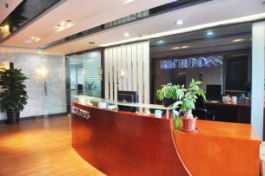
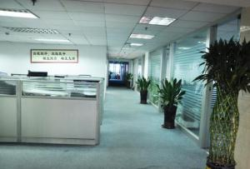
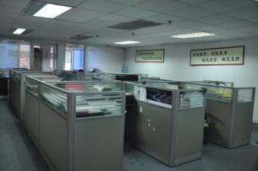
企业简介
6
广州儿鞋业发展有限公司营销总部设在广州市白云区机场路怡景大厦，公司在珠三角地区投资并控股多个大型皮鞋、皮具工厂，拥有多条世界领先水平的现代化生产线。2012年，公司决定将儿品牌从意大利引入中国市场，投资亿元重金打造专业的雪地靴销售网络。
广州儿鞋业发展有限公司内景
儿品牌遵循意大利总部的顶尖设计，采用全球最优质的动物皮毛，结合中国内多个知名的大型鞋类生产厂家并建立起了良好的战略合作关系，使得公司的鞋类产品在款式、质量，价格方面与其它同类品牌相比较，具有了更进一步的领先优势，为公司将来专业地发展雪地靴鞋类市场打下了坚实基础。

Slide 7



企业简介
7
广州儿鞋业发展有限公司是一家集鞋类、皮具，饰品产品的设计、研发、生产与销售于一体的大型现代化企业。公司全权负责儿品牌系列产品在中国大陆的研发、生产与销售。
经过近二十年的经营，目前公司在全国已经开业了过千家品牌皮鞋，皮具专卖店，逐步建立健全了全国性的连锁经营管理体系，营销网络覆盖了全国绝大多数大、中、小城市。与此同时，经过二十多年的风风雨雨，公司培养出了一支稳定的、有着丰富的品牌运作经验与终端销售管理经验的营销团队，为公司以及品牌持续、健康的发展打下了坚实的基础。

Slide 8
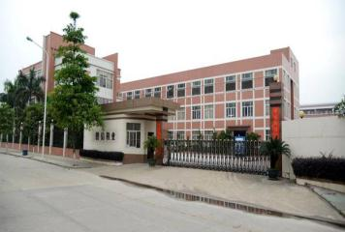
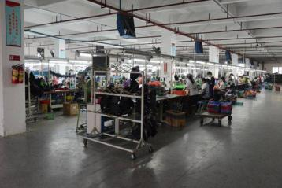
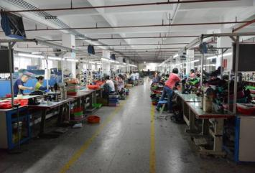
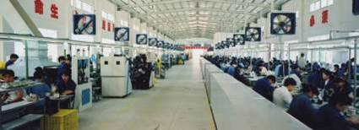
生产工厂
8
儿集团制鞋厂
儿制鞋厂拥有最具现代化、规模化的世界尖端鞋业流水生产线数十条，鞋品出口到欧洲、美洲以及亚洲地区。儿品牌以超强研发优势，集团工厂价格优势，在国际市场取得傲人的销售业绩。

Slide 9







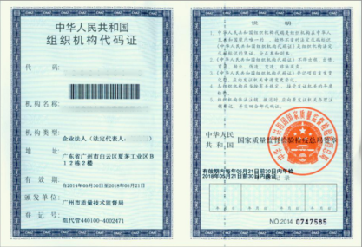
资质&荣誉
9

Slide 10




资质&荣誉
10
1
儿品牌荣获“中国著名品牌”
2
儿品牌荣获“中国鞋业行业十大品牌”
3
儿品牌荣获质量、服务、诚信AAA单位
4
儿品牌荣获“中国十优产品”
5
儿品牌再获殊荣，被评选为“全国消费者放心满意品牌”

Slide 11

企业文化
11
诚信、团结、拼搏、求实、包容、博爱、创新、共赢！
企业精神
诚信铸就品质
以企业精神和品牌文化的整合促进社会整体和谐发展！
创新引领未来
企业使命
专业化、网络化、规范化、精细化、国际化！
经营方针
企业
定位
国际品牌国内市场运作商。
企业
信条
只有想不到，没有做不到的！

Slide 12

产品诠释与定位
12
坚持品质、优雅、时尚、奢华的品牌理念，秉承追求完美、品质生活的都市女性魅力，遵循在体现女性品质生活的同时带来时尚、舒适、功能实用的高品质产品。
设计理念
消费群体
具有中高收入及较高的文化修养和审美情趣追求、注重生活品质、品牌内涵的22-45岁之间的女性；25-35岁为其核心消费群。
产品结构
时尚奢华：20%
时尚优雅：25%
时尚休闲：25%
时尚经典：30%
价格区间
春夏鞋： 1080-1980元
秋鞋： 1580-2880元
冬靴： 2280-3680元

Slide 13

专业团队
13
提供行业领先的
全方位产品解决方案
技术团队
10位研发专家、15位产品经理、50位工程师
销售团队
20位销售精英、10位售后专员
6位实点高手组成的专属成本核算特工队，为用户提供经营咨询服务！
顾问团队

Slide 14
企业大事记
14
2003年2月
2008年6月
2016年12月
2019年5月
公司成立，注册资本300万元
公司获得A轮融资1000万元。
公司研究部正式成立
第三代稻小壳荣获德国红点设计大奖
1
2
3
4
5
6
7
8
2004年5月
2009年7月
2018年1月
20XX年7月
公司第一代产品稻小壳上市，年销售400万元
获得行业十强品牌，协业协会副理事称号
全年营业额突破2000万，第三代稻小壳上市
第四代稻小壳获最受消费者喜欢的电子产品奖

Slide 15
Part 2
产品和服务
Product & Servlce
渠道分布
秋冬季产品
春秋季产品
严冬系列
夏季产品
成功案例

Slide 16
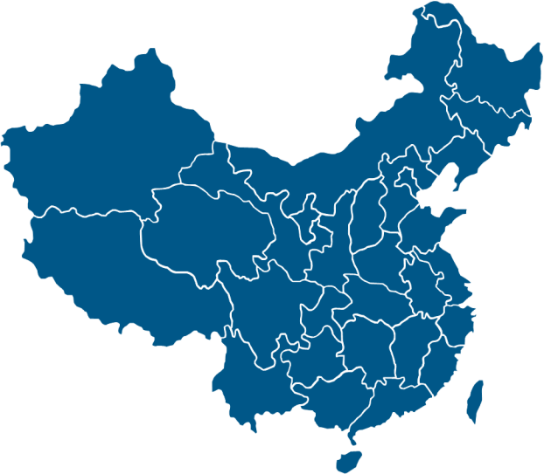
渠道分布
16
部分网点
北京
上海
沈阳
长春
哈尔滨
重庆
成都
贵阳
长沙
昆明
武汉
西安
杭州
济南
奥特莱斯、王府井、
伊斯丹、太平洋、八佰伴、
中兴、新玛特、麦凯乐、新世界、兴隆大家庭
欧亚、百大、亚泰、
红博会展、哈一百、新玛特、松雷、麦凯乐
太平洋、重百、新世纪、百盛
王府井、成都群光、伊藤、
国贸、贵州星力、百盛
王府井、友谊、奥特莱斯
昆明金鹰、昆百大、
武汉广场、群光广场、大洋、
开源、百盛
银泰、百货大楼
银座、百盛、

Slide 17
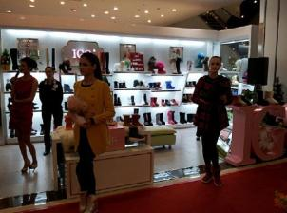
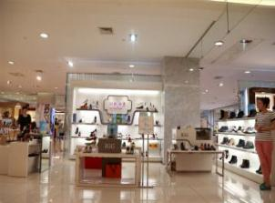
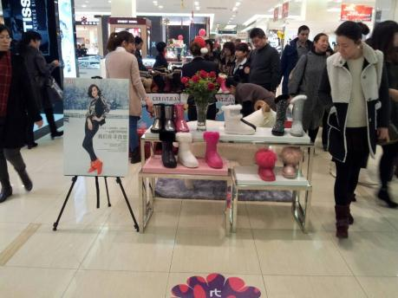
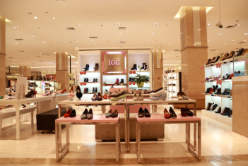
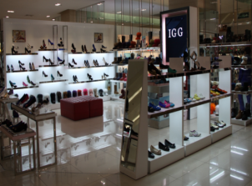
成功案例
17
成功案例以图片为主，辅以少量的说明文字即可，摆放方式可以有很多种，如有空缺，可像下面那样，用色块来填充。

Slide 18
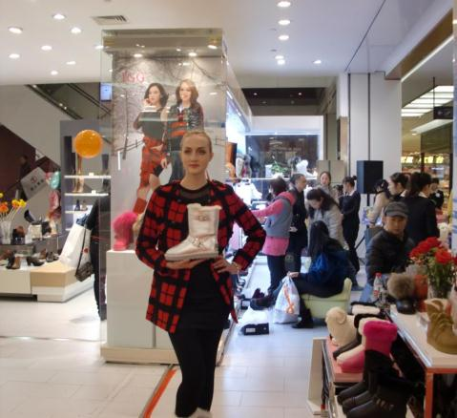
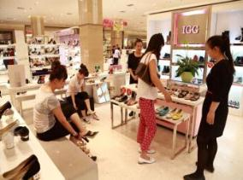
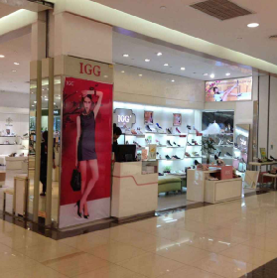
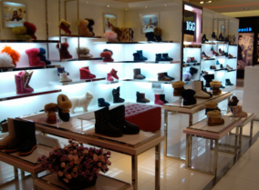
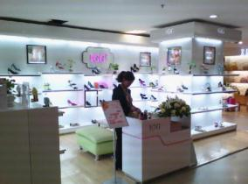
成功案例
18
本模板没有选用一些奇怪的形状作为图片展示框，主要是考虑到适用性的问题，用方形的图片展示框最实用，也显简约大气。关键是图片的选用不可以马虎，尽量选择视觉效果好的图片。

Slide 19




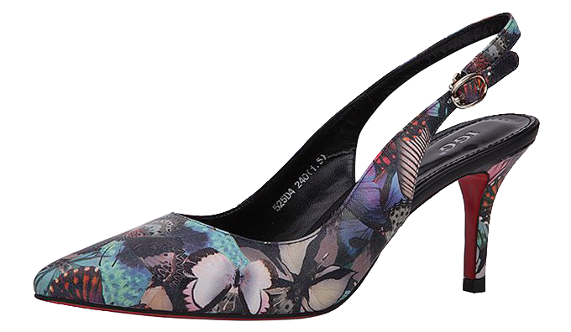
产品展示A
19
这是一种产品摆放方式，可选用多种小图片，搭配一张抠好的大图，抠出的大图可以让版面变得更有空间感，而不会让人觉得呆板。

Slide 20



产品展示B
20
01
02
03
图片描述相关文字
图片描述相关文字
图片描述相关文字
这是另一种产品摆放方式，上面放图片和产品名称，下面的文字可以写产品说明或者产品参数。
这是另一种产品摆放方式，上面放图片和产品名称，下面的文字可以写产品说明或者产品参数。
这是另一种产品摆放方式，上面放图片和产品名称，下面的文字可以写产品说明或者产品参数。

Slide 21



产品展示C
21
这里是标题
这里可以添加主要内容这里可以添加主要内容这里可以添加主要内容这里可以添加主要内容
这里是标题
这里可以添加主要内容这里可以添加主要内容这里可以添加主要内容这里可以添加主要内容

Slide 22

产品展示D
22
项目 | 内容
品名 | 小型乘用车轮胎
直径 | 225CM
毛重 | 20KG
材质 | 橡胶、铝合金

Slide 23
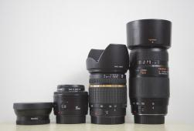

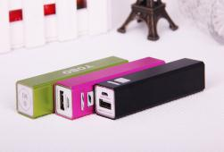


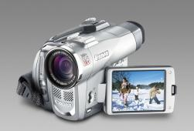
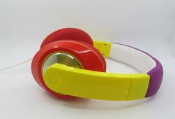

产品展示E
23
这里是标题
这里是标题
这里是标题
这里是标题
这里是标题
这里是标题
这里是标题
这里是标题

Slide 24
Part 3
联系我们
Contact us
加盟方式
售后保障
优惠政策
联系我们

Slide 25
加盟流程
25
查询
加盟商申请
商圈调查
选址调查
加盟商资信调查
选址调查
签定加盟合同
交纳合同保证金及其它费用
加盟商定货
店铺设计
招聘店员
公司配货
店铺装修
加盟全面培训管理
验收上货
新店开业

Slide 26
优惠政策
26
开办奖励
发展扶持
01
在注册企业、创设总部、房租、购房等方面均有相应奖励政策。
02
在企业纳税、服务费用、宣传推广、搭建平台、服务采购、特色电商等方面有发展扶持政策。
详细制定了四方面招商政策
规模奖励
人才支持
03
设置有平台建设奖励、规模奖励、支付流量奖励、企业上市奖励等政策。
04
对引进专业人才设有社保补助、个人所得税方面的奖励扶持政策。

Slide 27

售后保障
27
全球免费400售后服务电话
我司提供400全国免费电话等多个服务通道，全程跟踪服务，真正实现360度无缝服务体系。
FAQ系统，提供自助交流与学习平台
直播专线
当客服无法解决客户问题时，必定在10分钟内给予客户明确答复，约定解决问题的方式、时间，提供全方位的技术支持。
8个
视频教学
VIP客服专线
高速服务通道服务畅通无阻
500个专家服务团队遍布全国。专业、敬业，他们一直很努力。
上门服务，将最优势服务送到家
在线QQ
除了提供一年的软件免费维护外，售后每月定期主动回访维护服务，保证客户系统的稳定运行，让客户100%的满意。
远程在线服务

Slide 28

请输入您的标题
28
所用教材
《幼儿教师口语》
苑望主编 高等教育出版社
讲述内容
第五章 一般口语交际的技能训练
第一节 儿童故事讲述的技巧
教材作用
理论与实践相结合，培养幼儿教师职业口语的实际运用能力

Slide 29
请输入您的标题
29
这里可以用简要的话描述出工作完成的情况，未完成的工作是什么原因也可以在这里说明。
这里可以用简要的话描述出工作完成的情况，未完成的工作是什么原因也可以在这里说明。
这里可以用简要的话描述出工作完成的情况，未完成的工作是什么原因也可以在这里说明。这里可以用简要的话描述出工作完成的情况，未完成的工作是什么原因也可以在这里说明。
90%
70%
98%
85%
协助领导工作
网站微信管理
会议组织
资料管理

Slide 30
请输入您的标题
30
01
标题文本一
02
标题文本二
03
标题文本三
04
标题文本四
请在这里输入段落文本内容请在这里输入段落文本内容
请在这里输入段落文本内容请在这里输入段落文本内容
请在这里输入段落文本内容请在这里输入段落文本内容
请在这里输入段落文本内容请在这里输入段落文本内容

Slide 31
请输入您的标题
31
主要任务
团队协同较好
请在这里输入段落文本内容请在这里输入段落文本内容
请在这里输入段落文本内容请在这里输入段落文本内容
时间表
操作方式
请在这里输入段落文本内容请在这里输入段落文本内容
请在这里输入段落文本内容请在这里输入段落文本内容
效益预测
资金略欠缺
请在这里输入段落文本内容请在这里输入段落文本内容
请在这里输入段落文本内容请在这里输入段落文本内容

Slide 32



请输入您的标题
32
某某某操作方案
点击添加文本
点击添加文本
点击添加文本
点击添加文本
点击添加文本
点击添加文本
点击添加文本
点击添加文本
点击添加文本
点击添加文本
点击添加文本
点击添加文本
点击添加文本
点击添加文本
点击添加文本
点击添加文本
点击添加文本
点击添加文本
点击添加文本
点击添加文本
点击添加文本
点击添加文本
点击添加文本
点击添加文本
STEP 2

Slide 33
请输入您的标题
33
1
本地市场
这里可以添加主要内容这里可以添加主要内容这里可以添加主要内容这里可以添加主要内容可以添加主要内容
2
这里可以添加主要内容这里可以添加主要内容这里可以添加主要内容这里可以添加主要内容可以添加主要内容
周边市场
3
这里可以添加主要内容这里可以添加主要内容这里可以添加主要内容这里可以添加主要内容可以添加主要内容
细分市场
4
这里可以添加主要内容这里可以添加主要内容这里可以添加主要内容这里可以添加主要内容可以添加主要内容
高端市场

Slide 34
请输入您的标题
34
办公场地
这里可以添加主要内容这里可以添加主要内容这里可以添加主要内容
22%
人力成本
这里可以添加主要内容这里可以添加主要内容这里可以添加主要内容
45%
其他费用
14%
推广费用
这里可以添加主要内容这里可以添加主要内容这里可以添加主要内容
这里可以添加主要内容这里可以添加主要内容这里可以添加主要内容
19%

Slide 35

谢谢观赏
期待与您的合作
全国服务热线：4008888888
XXXXXXXXXXXXXXX有限公司

